Slide 1
Liderazgo transaccional y transformacional
Tópico II / LCE / ITSON Guaymas

Slide 2
Liderazgo
El término liderazgo, puede abordarse desde dos perspectivas:
Como una cualidad personal del líder o como una función dentro de una organización, sistema, comunidad o sociedad; siendo la última perspectiva la que más se estudia, debido al interés utilitario que puede brindar mayor beneficio a la empresa.
Derivado de esto el liderazgo se ha definido de distintas maneras, sin embargo la mayoría de los investigadores coinciden en que es un proceso de influencia que ocurre entre líder y seguidores (Lupano y Castro, 2008; Rozo y Abaunza, 2010).

Slide 3
Liderazgo Transaccional
Enfoque transaccional
Planteado también por Bass y Avolio. Suele darse cuando los líderes premian o, por el contrario, intervienen negativamente (sancionan) en virtud de verificar si el rendimiento de los seguidores es acorde o no a lo esperado. Suele entenderse conformado por dos subdimensiones:

Slide 4
Liderazgo Transaccional
Recompensa contingente: remite a una interacción entre líder y seguidor guiado por intercambios recíprocos. El líder identifica las necesidades de los seguidores y realiza una transacción entre las necesidades del grupo y las de cada persona. Recompensa o sanciona en función del cumplimiento de los objetivos (12).

Slide 5
Liderazgo Transaccional
Administración por excepción: el líder interviene solamente cuando hay que hacer correcciones o cambios en las conductas de los seguidores. En general las intervenciones son negativas y de crítica para que los objetivos no se desvíen de su curso (12).

Slide 6
Liderazgo Transformacional
Es uno de los enfoques de liderazgo más desarrollados y estudiados en la actualidad. Su principal precursor es Bernard M. Bass (1985), quien junto con sus colaboradores (Avolio, Walkman y Yammarino, 1991; Bass y Avolio, 1994) construyó la teoría del liderazgo transformacional a partir de los planteamientos de House (1977) y Burns (1978). La mayoría de las teorías sobre el liderazgo transformacional y carismático toman en cuenta tanto los rasgos y conductas del líder como las variables situacionales, dando lugar a una perspectiva más abarcadora que el resto de las orientaciones descritas (Yukl & Van Fleet, 1992) (11).

Slide 7
Liderazgo Transformacional
Carisma: los líderes se comportan de tal manera que son tomados como modelos por sus seguidores; estos quieren imitarlos. Son admirados, respetados y se confía en ellos; demuestran altos niveles de conductas éticas y morales (12).
Inspiración: los líderes motivan e inspiran a sus seguidores, fomentan el espíritu de grupo y generan expectativas de futuro.

Slide 8
Liderazgo Transformacional
Estimulación intelectual: los líderes estimulan a sus seguidores a tener ideas innovadoras y creativas a partir de la generación de nuevos interrogantes y la formulación de viejos problemas en nuevos términos. No se critican los errores individuales ni las ideas que difieran de las del líder.
Consideración individualizada: los líderes prestan especial atención a las necesidades individuales de desarrollo personal de cada uno de los seguidores; las diferencias particulares son reconocidas. Los líderes cumplen una función orientadora.

Slide 9
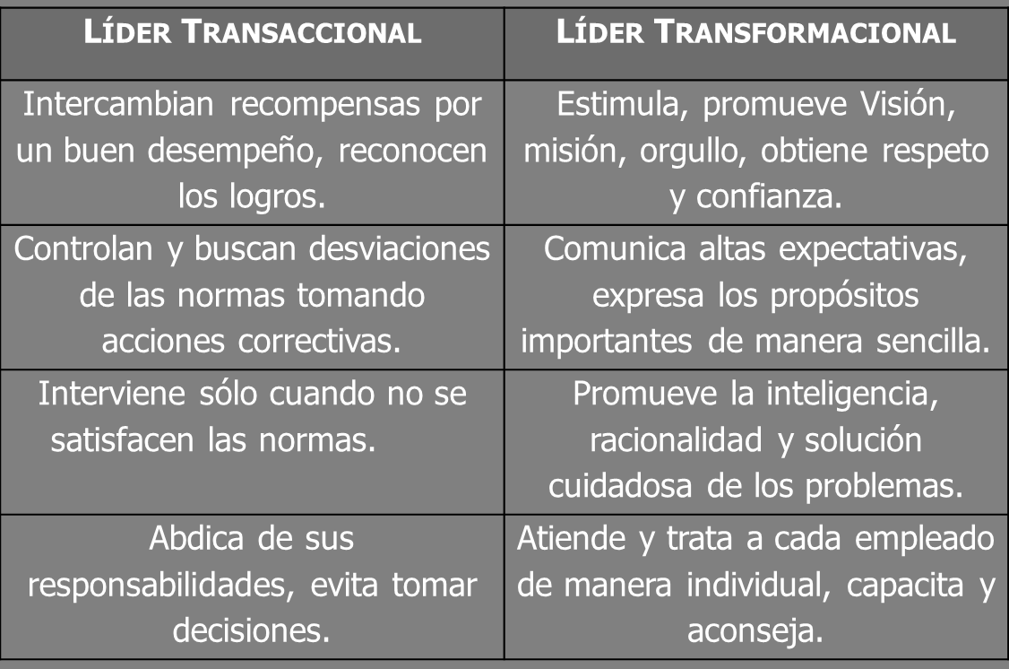
Diferencias

Slide 10
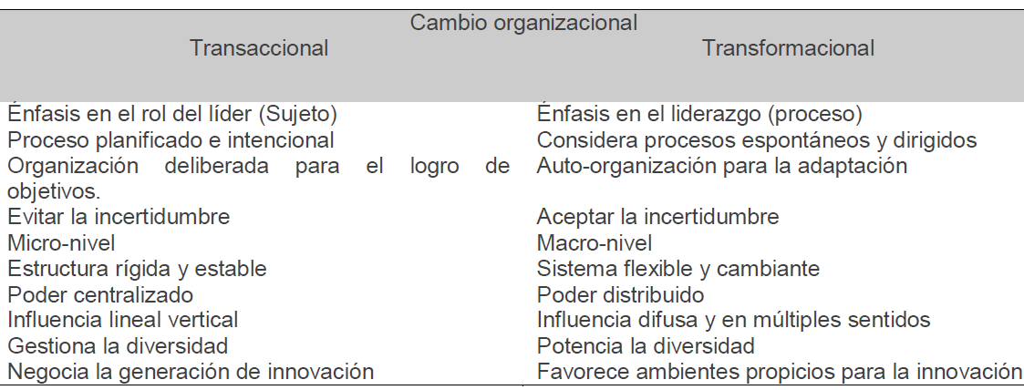
Diferencias

Slide 11
"El líder transaccional trabaja dentro de la cultura de la organización así como está establecida, mientras que el líder transformacional cambia la cultura de la organización." (B. Bass)

